Slide 1



Slide 2
Inzulín
hormon - substituční léčba - DM
Typy dle složení:
  animální (40 m.j.) - MC - nahrazen HM
  humánní – HM
    uspořádání AMK jako u lidského inzulínu
    koncentrace 100 U (m.j.) v 1 ml
  analoga inzulínu
    molekuly se liší od HM inzulínu v pozicích AMK
    lepší farmakodinamické a farmakokinetické vlastnosti – méně komplikací (obezita, hypoglykémie)

Slide 3
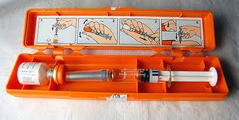
Inzulíny
uložení zásob při 2 - 8 °C (lednice), temno
Značení RL
uložení rozdělané ampulky - pokojová teplota, max. 6 - 8 týdnů expirace (datum na lahvičku)
zabránit zmrznutí, přímému slunečnímu záření
Antidotum inz - Glukagon (lék GlucaGen 1 mg HypoKit, ampulka s práškem – ředí se, aplikace s.c., i.m.)
Bazální potřeba inzulínu je 0,8 – 1 j./hod. (v průběhu dne se mění), 20 – 40 j/24 hod (polovina v závislosti na jídle)

Slide 4
Typy inzulínů
Humánní (HM inzuliny)
  Krátkodobě působící (neutrální)
  Střednědobě působící
Inzulínová analoga
  Ultrarychle působící
  Krátce působící
  Dlouze působící
Inzulínové směsi
  HM inzulínové směsi
  Bifazická inzulínová analoga

Slide 5
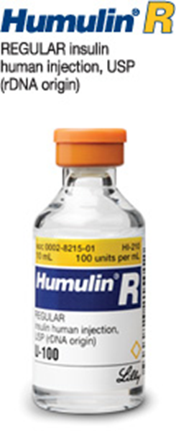
HM inzuliny
krátkodobě působící (neutrální)
  nástup účinku za 20 - 40 min, max. účinek za 1 - 3 h, doba působení 4 - 6 h (dle velikosti dávky)
  lze podat i.v., s.c., i.m. (s.c. 20 min. před jídlem)
  Čirý roztok
  označení obalu: žlutá barva
  zástupci: Actrapid HM, Humulin R
  (v dnešní době se využívají do infuzních roztoků, jako diabetická příprava, když pacient nemůže jíst)
  Při dekompenazaci diabetu v nemocničním prostředí

Slide 6
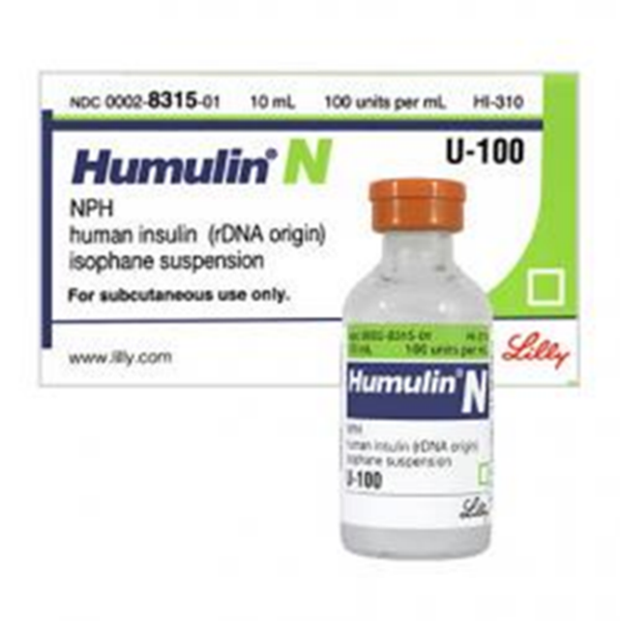
HM inzuliny
střednědobě působící
suspenze, nutno promíchat! (netřepat)
POUZE s.c. x (i.m.)
střednědobě působící: nástup úč. za 1 - 2,5 hod, max. účinek za 4 - 12 h, doba působení 12 - 24 h, podání obvykle ve 21hod., zástupci: Humulin N, Insulatard
Dnes využití minimální

Slide 7
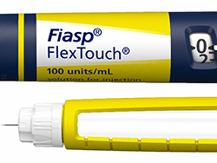
Inzulínová analoga
Ultrarychle působící:
  nástup účinku do 5 min. (rychlejší počáteční absorpce inzulinu, lepší kompenzace DM v závislosti na jídle),
  podání současně s jídlem
  max. účinku 1 – 3 h, délka účinku 3 - 5 h
  Pacienti s nepravidelným režimem
  Často užívaný v inzulinových pumpách
  Zástupce: Fiasp, Lyumjev

Slide 8
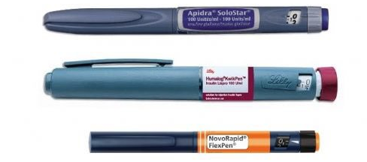
Inzulínová analoga
Krátce působící:
  nástup účinku do 10 min., možné aplikovat zároveň s jídlem, 5 min. před, max. účinku za 0,5 h, délka účinku 3 - 4 h
  zástupci: Humalog, NovoRapid, Apidra

Slide 9
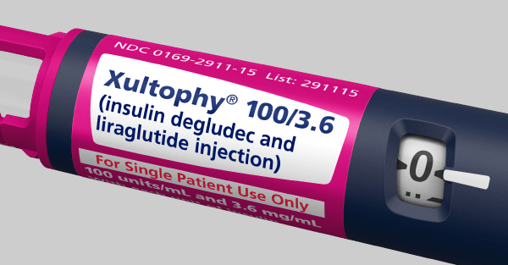
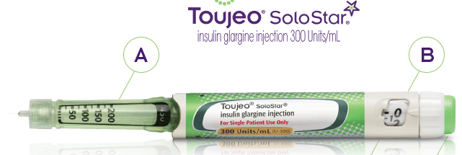
Inzulínová analoga
  Dlouze půdobící (s prodlouženým účinkem)
    podání 1 x denně, nástup úč. za 3 hodiny, nemá maximum, délka účinku 24 - 36 hodin
    zástupci: Lantus, Levemir, Toujeo, Abasaglar, Tresiba
    Xultophy (kombinovaný přípravek – směs s prodlouženým účinkem, pro pacienty s vyšším BMI)
    přednostní aplikace do oblasti stehna – lepší vstřebávání
    rovnoměrnější uvolňování inzulinu s následně menšími výkyvy glykémie ⇒ méně nočních hypoglykémií, stabilnější ranní glykémie

Slide 10
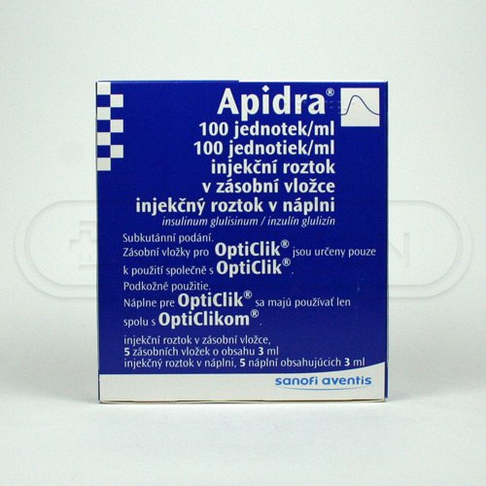
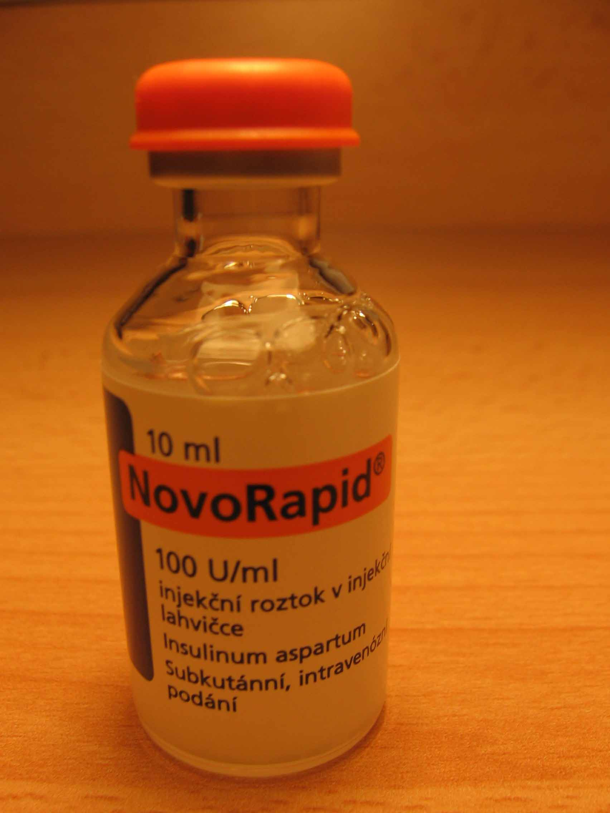


Slide 11
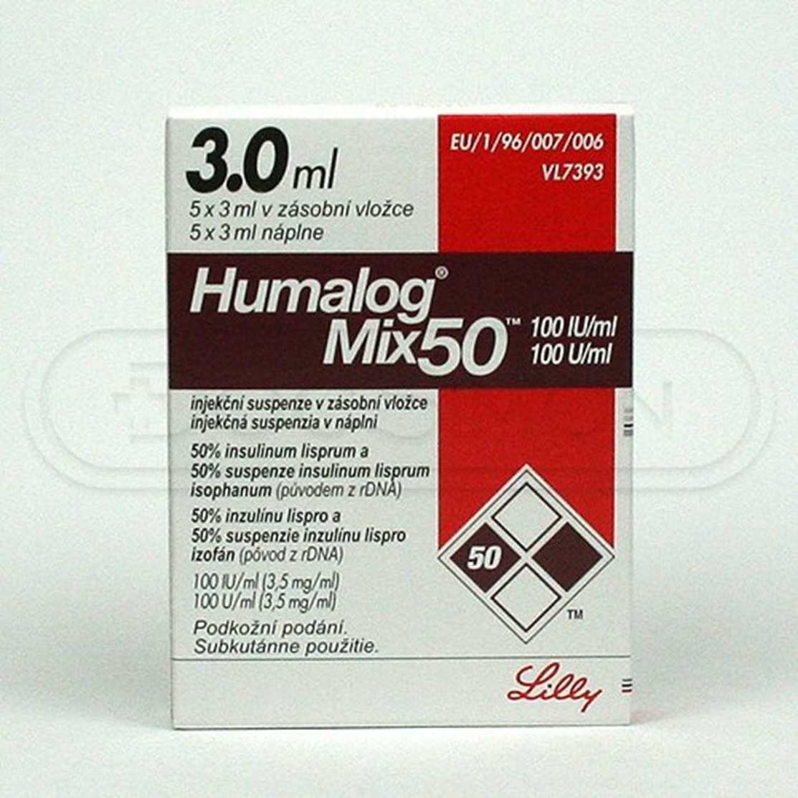
Inzulínové směsi
Směs krátce a střednědobě (dlouhodobě působícího) inzulínu
Aplikace 2 x denně, s.c.
HM inzulínové směsi
  Humulin M3 (30 % krátkodobý/70 % střednědobý), Mixtard 30, 20, 10
Bifázická inzulinová analoga
  Humalog Mix 25 (50), NovoMix 30
Ryzodeg – analog – inzulinová směs
  Aplikace 1 x 2 denně

Slide 12
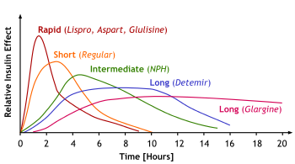
Působení inzulínů

Slide 13
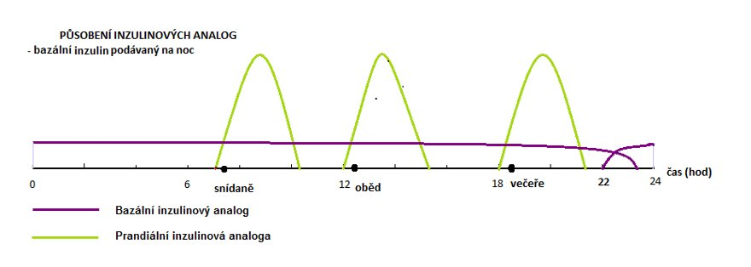
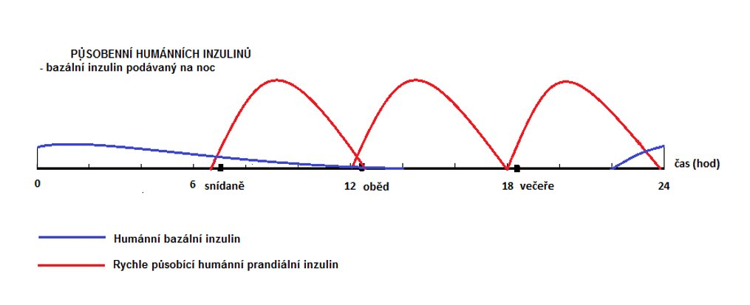

Slide 14
Režimy podání inzulínu:
Konvenční:1 – 2 dávky inzulínu denně (bolus)
Intenzifikované: 3 a více dávek denně (bolus)
  Krátkodobě působící přes den, střednědobě přes noc
Nekonvenční: kontinuální podání
    Inz. pumpou – s.c.
    Infuzní pumpou, lineárním dávkovačem i.v.

Slide 15
Způsoby aplikace
inzulínová injekční stříkačka
  využívá se již minimálně
  s.c. všechny druhy inzulínu
inzulínová pera s.c. (jednorázová x pro opakované použití s výměnou náplně)
  Obsahují 300 – 600 j. inzulinu
  Jehla 4, 6, 8 mm dlouhá
inzulínová pumpa - kontinuální dávkování s.c. do břicha
lineární dávkovač – i.v. (akutní stavy)

Slide 16
Nové možnosti aplikace inzulínu
Per os (Oralin spray)
Inhalace
  (Exubera, Afrezza – využití ČR – zatím ne, výzkumy)
Podkožní inzulínové kapsle
Nasální použití
Náplasti

Slide 17
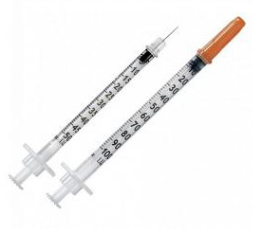
Aplikace „inzulínkou“
stejná jako u s.c. aplikace
střídat místa vpichu (řady, kolo)
s řasou (bez řasy), kolmo – úhel 90°, aspirovat
děti možný sklon 45°
neaplikovat do oteklého, barevně změněného, zduřelého, bolestivého místa
nepoužívat předloktí, paži jen výjimečně
dezinfekce v domácím prostředí není nutná
stříkačky se zatavenou jehlou nebo s oranžovou jehlou
mohou být podávané v kombinaci s PAD

Slide 18
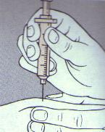
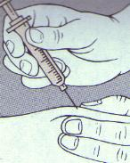
Aplikace inzulínovou stříkačkou

Slide 19
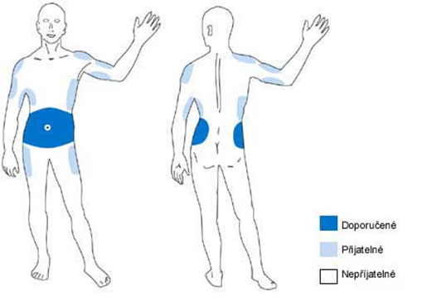
Místa aplikace inzulínu

Slide 20
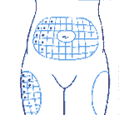
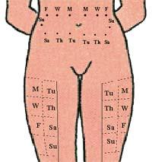
Postup při aplikaci inzulínu

Slide 21
Aplikace inzulínovým perem
Před aplikací – 1x denně ráno natáhnout 1j. a odstříknout (zjištění funkčnosti)
Doplňovací x na jedno použití (Apidra, Lantus, Fiasp)
Aplikace:
  s dezinfekcí místa vpichu (jeden tah) v nemocnici
  S řasou (bez řasy) – dle zvyklostí a konstituce P., kolmo, úhel 90°, neaspiruje se
  Po vstříknutí 10 s. ponechat, pak vytáhnout
  Krytku zpět nasazuje pacient nebo zdravotník pomocí peánu – prevence poranění
  + časovač v krytu
inzulínová pera neuchovávat v chladničce (vhodná je pokojová teplota), ale náhradní zásobníky ano

Slide 22
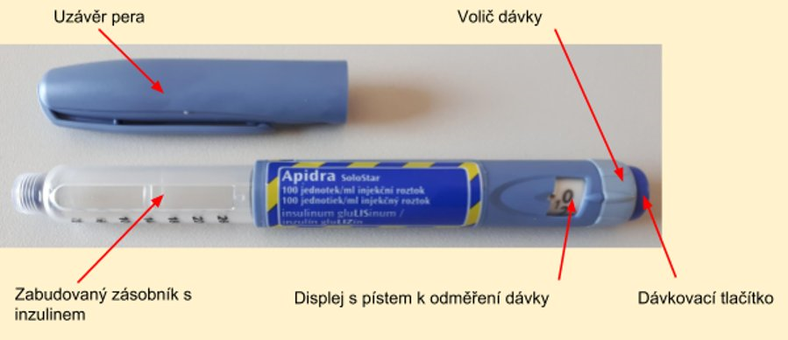
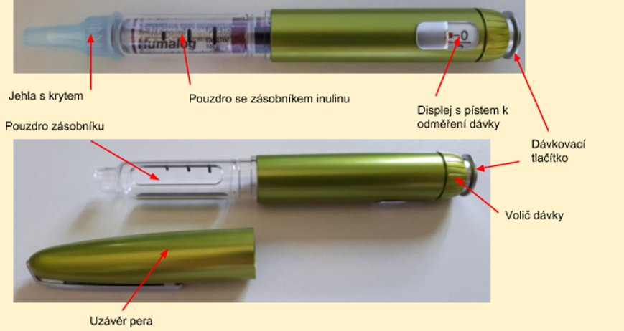
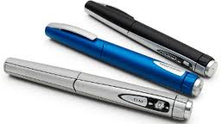
Inzulínová pera

Slide 23
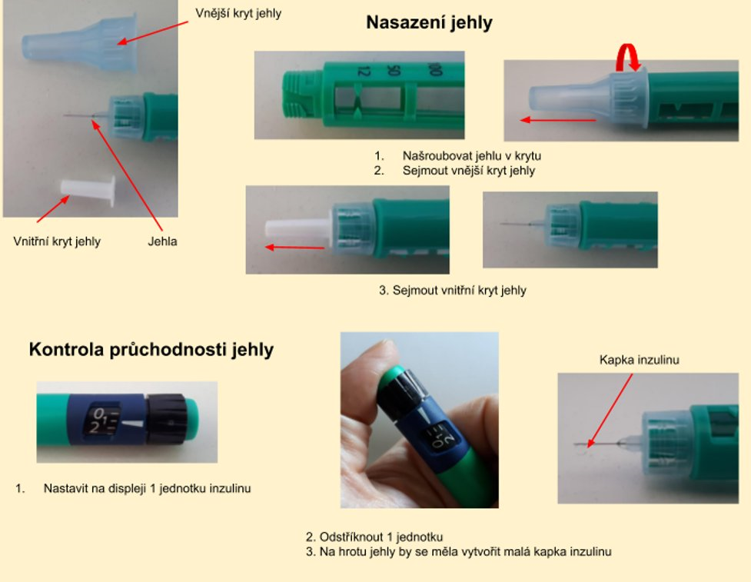

Slide 24
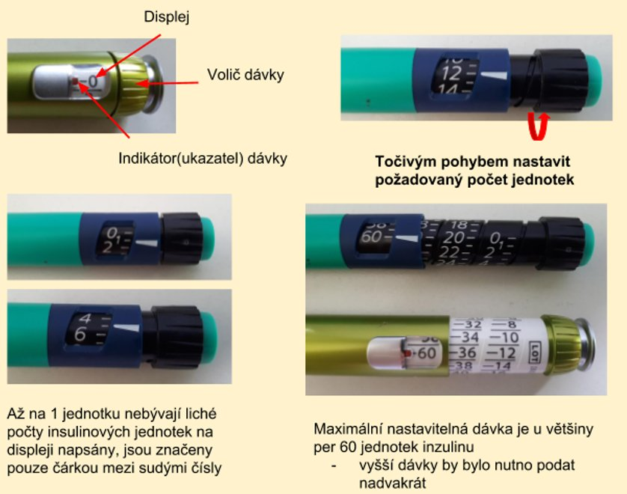

Slide 25
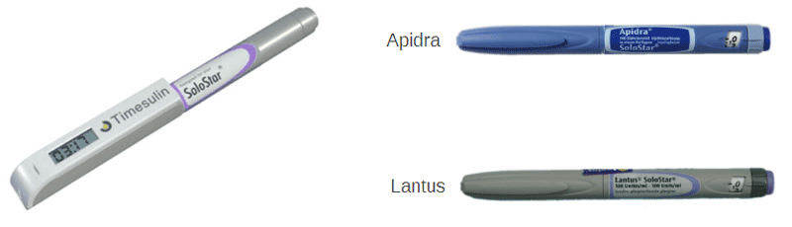
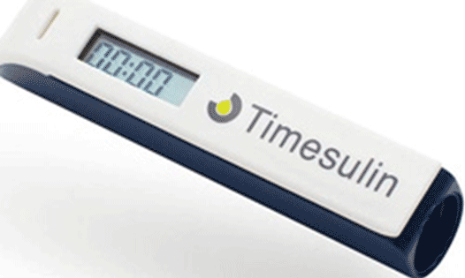
Inzulinová pera na jedno použití + časovač

Slide 26
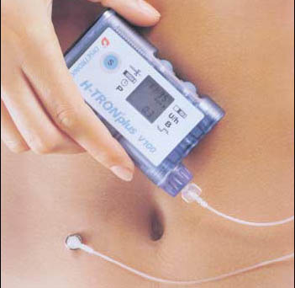
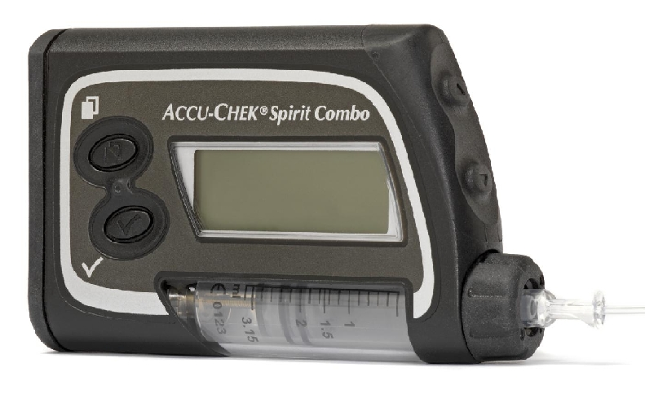
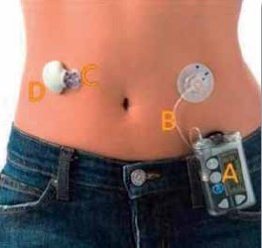
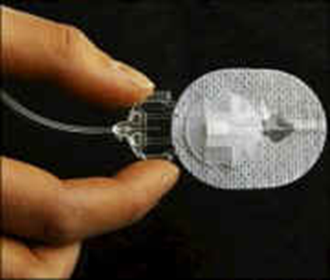
Inzulínová pumpa

Slide 27
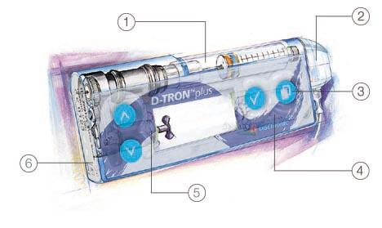
Inzulínová pumpa

Slide 28
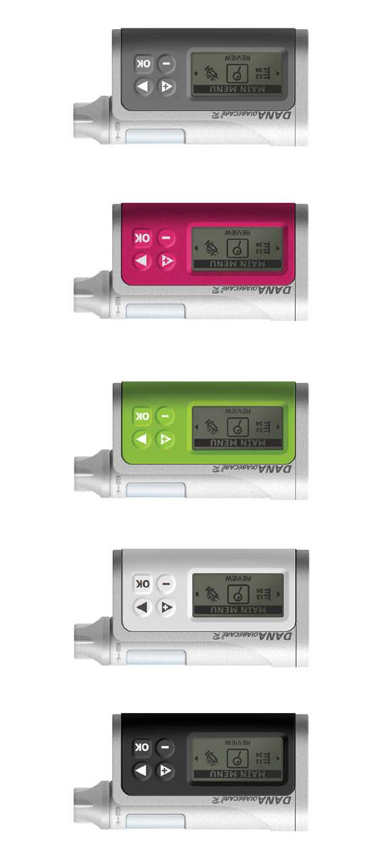
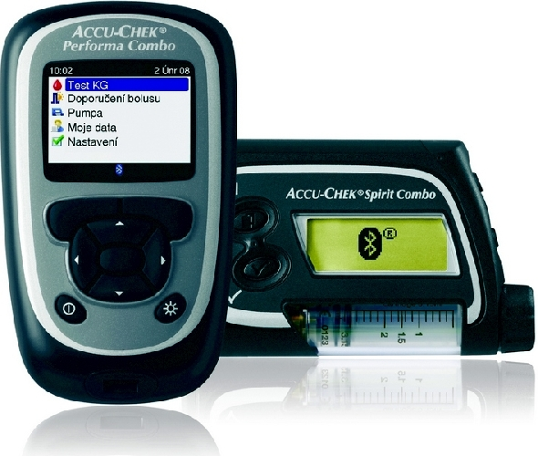

Slide 29
Aplikace inzulínu – i.v.
i.v. – infuze
pouze určené inzulíny – neutrální, krátkodobé (žluté, oranžové) - čiré
Diabetická příprava (před operací), léčba hyperglykémie nového diabetika…
Pomalé podání – přes infuzní pumpu x lineomat
P. na PAD a inzulinu
  Dle dávek
  Dle glykémie – je nutné počkat s aplikací po výsledku z laboratoře x glukometr

Slide 30
Zásady při aplikaci inzulínu
předem zajistit stravu - vždy po aplikaci se najíst!!!
kontrola hladiny glykémie - selfmonitoring
zásada 30 min před jídlem - neplatí pro krátkodobá analoga
střídat místa vpichu
ponechat po aplikaci 10 s. jehlu ve vpichu (aplikace perem)
kontrola požití stravy

Slide 31
Nežádoucí účinky a komplikace:
Hypoglykémie - rychlý nástup
  příznaky: pocení, bledost, neklid, dezorientace, hlad, až bezvědomí
  léčba: cukr, jídlo, glukóza i.v.
Hyperglykémie - pozvolný nástup
  brunátný, suchá kůže, aceton z dechu, až bezvědomí
  zavodnění, INZ
Anabolický účinek (špatné hojení defektů)
Lipodystrofie – vymizení podkožního tuku v okolí opakovaných vpichů – nutno střídat místa
Alergické reakce
Vzestup hmotnosti

Slide 32
Péče o diabetika
Edukace
  Dieta (chlebové jednotky - děti), inzulín, PAD
Selfmonitoring
  Glukometr – doma
  Glykémie 3,5 – 5,5 mmol/l
Pravidelné sledování diabetologem
  Sledování, prevence komplikací

Slide 33
Odběry glykémie

Slide 34
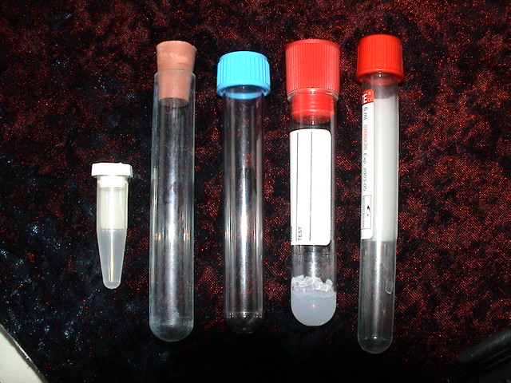
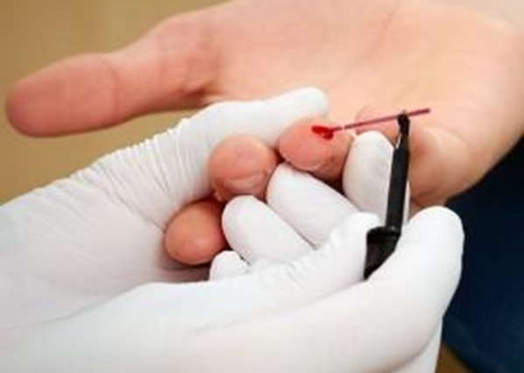
Glukóza
Glykémie – glukóza 3,5 – 5,6 mmol/l
  kapilární odběr do špičky (3 kapky)
  kapilární odběr do pipety, vkládá se do špičky s činidlem, menší traumatizace pacienta
  venózní do šedé zkumavky, biochemická (žlutá)
  Malý glykemický profil – 3 – 4 odběry denně (R, P, V, 21:00)
  Velký glykemický profil – 7 – 9 odběrů denně
Glykemický profil
  Odběr několikrát za den 5 x – 9 x denně – kapilární

Slide 35
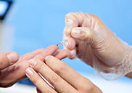
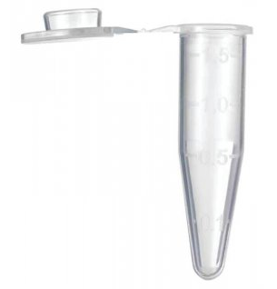
Odběr kapilární krve
Postup
  prokrvení místa odběru, zahřát
  přidané látky sklepat na dno nádobky
  desinfekce - po zaschnutí vpich (2 mm)
  první kapku krve setřít
  končetinu dolů - gravitace
Způsoby odběru
  Odběr volně vytékající krve – 3-5 kapek
  Odběr do speciální zkumavky s pipetou (bez vzduchových bublin), vložení do roztoku s protisrážlivým prostředkem
  sterilní krytí místa vpichu
  kontrola krvácení

Slide 36
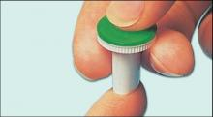
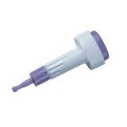
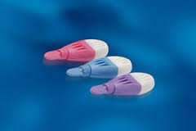
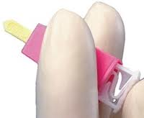
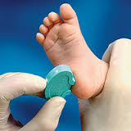
Lancety

Slide 37
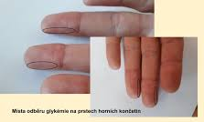
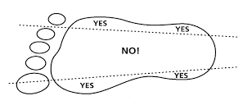
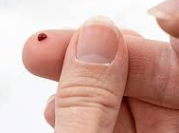

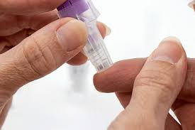

Slide 38
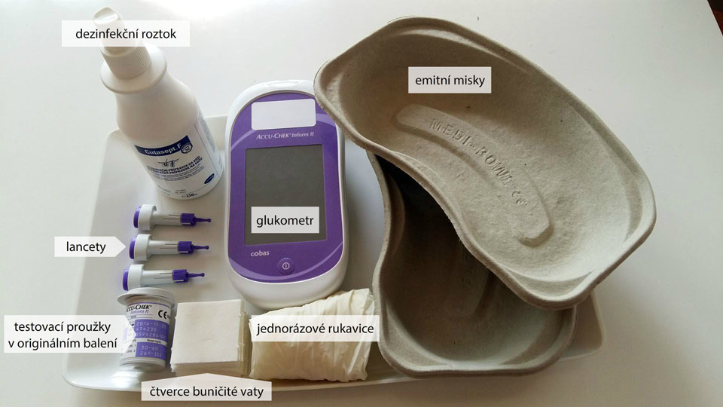

Slide 39
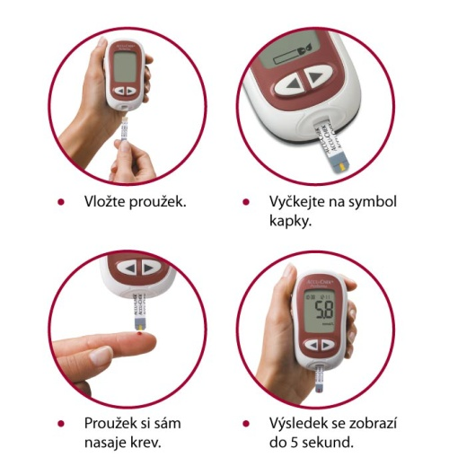
Glukometr - klasický

Slide 40
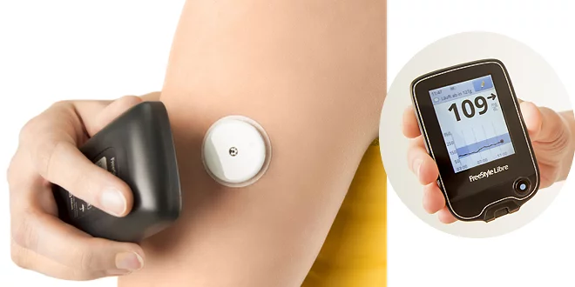
Glukometr se čtečkou
Pacient má v oblasti paže zavedeno čidlo, snímá pomocí čtečky, okamžitě ukazuje hladinu glykémie
Velmi pohodlné ovládání, zejména pro dekompenzované diabetiky

Slide 41
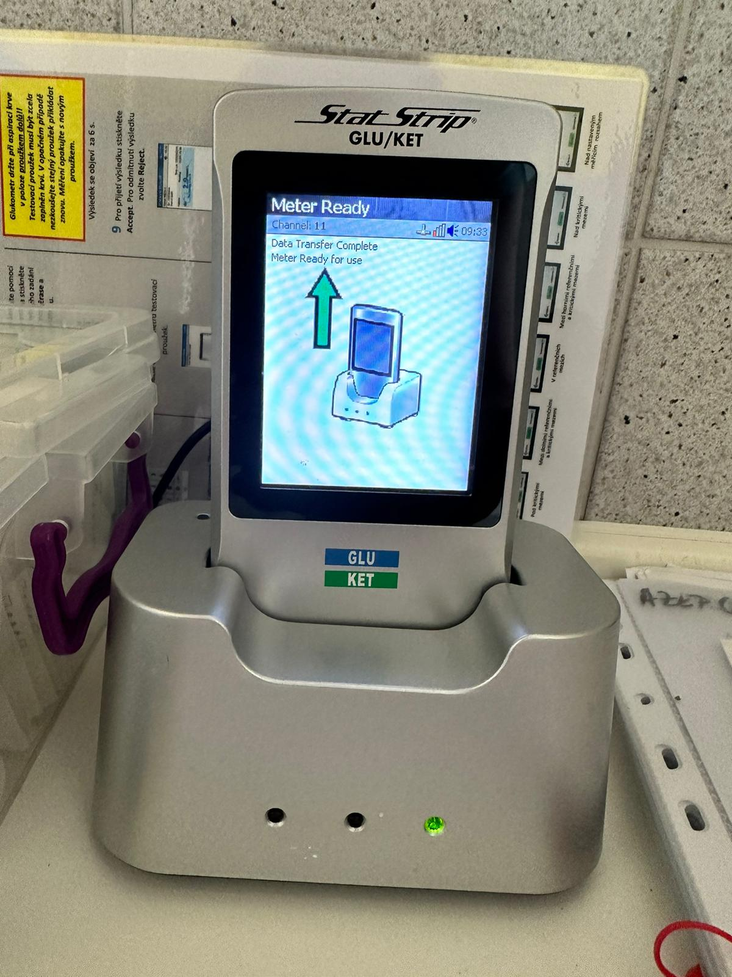

Glukometr s přenosem dat do laboratoře a NIS
Profesionální – nemocniční glukometr
Po odběru kapilární krve odesílá výsledem do NIS – laboratorní odběry pacienta
Je nutné načíst zaměstnance, pacienta (čárové kódy) a odběrový proužek
Musí být stále zapojen v nabíjecí stanici

Slide 42
Chyby při kapilárním odběru
Nedostatečné prokrvení místa odběru (kapil.)
Odběr injekční jehlou
Použití nevhodné lancety (lze nastavit hloubka vpichu)
Vzduchové bubliny v kapiláře
Nesetřena 1.kapka

Slide 43
Další vyšetření u diabetiků
C – peptid (298 – 2350 µmol/l)
  Bílkovina - Informace o množství inzulínu produkovaného pankreatem
  (intolerance buněk na inzulín, který je produkován)
  Rozlišení DM I. (nulová koncentrace) a II. typu (norma nebo zvýšená koncentrace)
  speciální snídaně před odběrem (rohlíky bez špiček nebo 100 g chleba, 1 žervé nebo 1 Lučina, zapít lze jen hořkým čajem) – některá oddělení od ní upouští

Slide 44
Glukóza
oGTT - orální glukózotoleranční test
  vyšetření hladiny glykémie po zátěži glukózou
  odběr krve nalačno - vypít 300 ml čaje se 75 g glukózy (1 g/kg) - odběry se za (60) a 120 min
  těhotenství, diagnostika DM
  Hodnocení 2 hod. po podání:
  Vyloučení diabetu: Glukóza < 7,8 mmol/l
  Porušená tolerance glu.: ≥ 7,8 mmol/l a < 11,1 mmol/l
  Diabetes mellitus: Glukóza ≥ 11,1 mmol/l
  Hodnocení OGTT pro těhotné:
  vyloučení gestačního diabetu:
  na lačno ≤ 5,5 mmol/l a za 2 hod ≤ 7,7 mmol/l

Slide 45
Další vyšetření u diabetiků
Glykovaný protein
  Vyšetření glukózy vázané na krevní bílkoviny
  Hladiny glykémie v průběhu 12 dnů
Glykovaný hemoglobin (20 – 42 mmol/l)
  Vyšetření glukózy vázané na Hb
  Zpětné stanovení glykémie v průběhu 6-8 týdnů
  Zkumavka: fialová (s protisrážlivým prostředkem)

Slide 46
Samostudium
Literatura:
Veverková, E., ošetřovatelské postupy pro zdravotnické záchranáře, 2019
Dingová, Šliková M. Základy ošetřovatelství a ošetřovatelských postupů pro zdravotnické záchranáře, 2018
Vytejčková, R.: Ošetřovatelské postupy v péči o nemocné II, 2013

Slide 47


Vytvořeno v rámci projektu: DANTE, reg. č. NPO_UPCE_MSMT-16591/2022
Toto dílo podléhá licenci Creative Commons BY 4.0. Pro zobrazení licenčních podmínek navštivte https://creativecommons.org/licenses/by-sa/4.0/.

Slide 48


